Slide 1
课堂作业1
题目描述
编两参函数 void print(int k, int n)，它负责显示出 k 行 ”+” 符号，且每行均显示连续的 n 个 ”+” 符号，并编制主函数 main() 对该函数进行具体调用。
输入格式
正整数 k 和 n
输出格式
函数 void print(int k, int n) 打印的结果
输出输出样例
输入：3 4
输出：++++
++++
++++

Slide 2
课堂作业2
题目描述
编写具有如下原型的函数：bool f(long x);
其功能为：若整数x仅由偶数数字(0、2、4、6、8)组成时(如x=26480)，函数返回true，否则返回false(如x=22034)。
并编制主函数对它进行调用。
输入格式
整数x
输出格式
输出 true (1) 或者 false (0)
输出输出样例
输入：26480 输出：true (1)
输入：22034 输出：false (0)

Slide 3
课堂作业3
题目描述
编写一个将十进制正整数 n 化为 x 进制数并输出结果的函数 (2 <= x <= 9)
具有如下原型：void Chg10Tox(int n, int x);
并编写主函数对它进行调用来验证其正确性。
输入格式
十进制正整数 n 和 进制 x
输出格式
进制转化结果
输出输出样例
输入：20 8 输出：24
输入：15 2 输出：1111

Slide 4
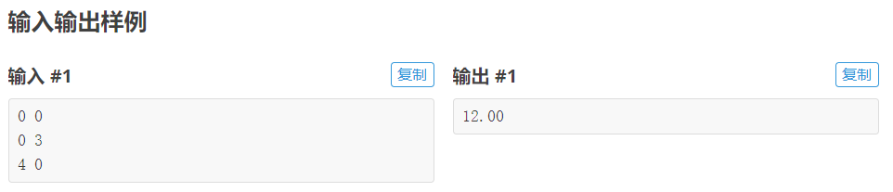
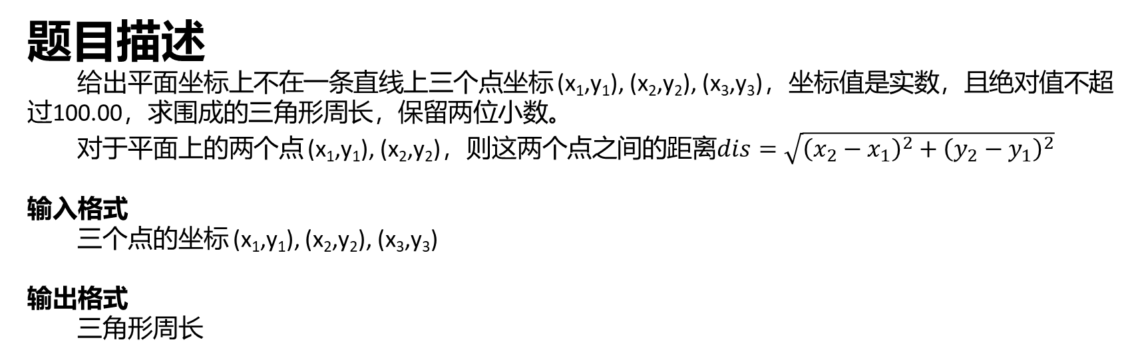
课堂作业4 洛谷P5735
题目描述
给出平面坐标上不在一条直线上三个点坐标 (x₁,y₁), (x₂,y₂), (x₃,y₃)，坐标值是实数，且绝对值不超过100.00，求围成的三角形周长，保留两位小数。
对于平面上的两个点 (x₁,y₁), (x₂,y₂)，则这两个点之间的距离$dis=\sqrt{{\left(x_{2}−x_{1}\right)}^{2}+{\left(y_{2}−y_{1}\right)}^{2}}$
​
输入格式
三个点的坐标 (x₁,y₁), (x₂,y₂), (x₃,y₃)
输出格式
三角形周长

Slide 5
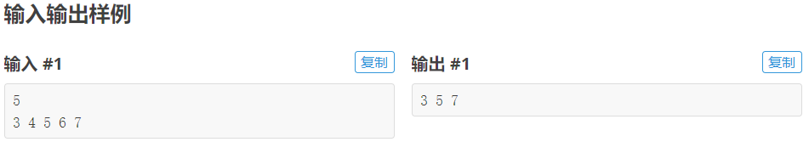
课堂作业5 洛谷P5736
题目描述
输入 n (n≤100) 个不大于 100000 的整数。要求全部储存在数组中，去除掉不是质数的数字，依次输出剩余的质数。
输入格式
n 和 n 个整数
输出格式
剩余的质数

Slide 6
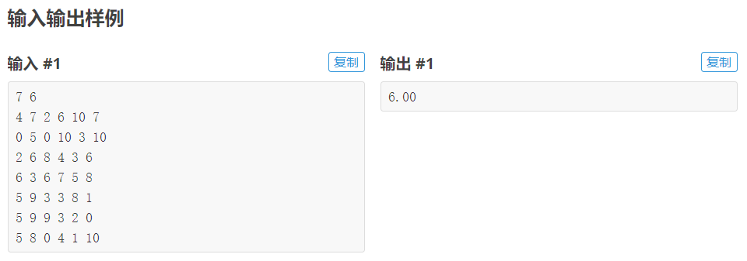
课堂作业6 洛谷P5738
题目描述
n(n≤100) 名同学参加歌唱比赛，并接受 m(m≤20) 名评委的评分，评分范围是 0 到 10 分。这名同学的得分就是这些评委给分中去掉一个最高分，去掉一个最低分，剩下 m−2 个评分的平均数。请问得分最高的同学分数是多少？评分保留 2 位小数。
输入格式
第一行两个整数 n, m。 接下来 n 行，每行各 m 个整数，表示得分。
输出格式
输出分数最高的同学的分数，保留两位小数。

Slide 7
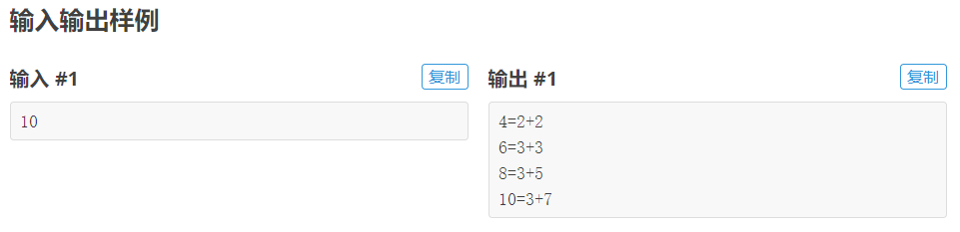
课堂作业7 洛谷P1304
题目描述
输入一个偶数 N(N<=10000)，验证4~N所有偶数是否符合哥德巴赫猜想：任一大于 2 的偶数都可写成两个质数之和。如果一个数不止一种分法，则输出第一个加数相比其他分法最小的方案。例如 10，10=3+7=5+5，则 10=5+5 是错误答案。
输入格式
N
输出格式
4=2+2
6=3+3
……
N=x+y

Slide 8
课堂作业8
题目描述
给定一个由长度为n(n>=1&&n<=100)整数数组表示的整数，求该整数加1，假定除了0以外，该整数不以0开头。其中，最高位数字存放在数组的首位， 数组中每个元素值小于10。
输入格式
数组大小及数组内容
输出格式
输入整数加1
输出输出样例
输入：3 输出：124
1 2 3
输入：4
4 3 2 9 输出：4330

Slide 9
课堂作业9
题目描述
输入整数n，输出由数字1到(2n-1)组成的菱形
输入格式
整数n（n>=1&&n<=10）
输出格式
对应菱形
输出输出样例
输入：3
输出： 1
123
12345
123
1

Slide 10
课堂作业10
题目描述
输入一个整数 n，输出一个空心菱形，其中每个边由 n个'*'组成。
输入格式
整数n(n>=1&&n<=20)
输出格式
空心菱形
输出输出样例
输入：3
输出：
*
* *
* *
* *
*

